Slide 1

Агрызская
школа-интернат для детей с ОВЗ

Slide 2
Горизонт
и
линия горизонта

Slide 3

Отгадай загадку:
Он и летом и зимой.
Между небом и землёй –
Хоть всю жизнь к нему иди –
Он всё будет впереди.
Горизонт

Slide 4
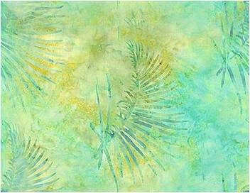
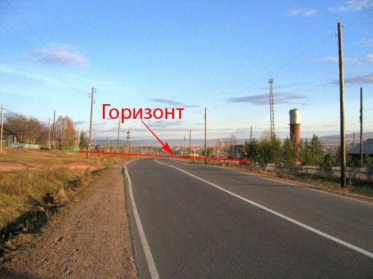
это видимое вокруг тебя
пространство

Slide 5
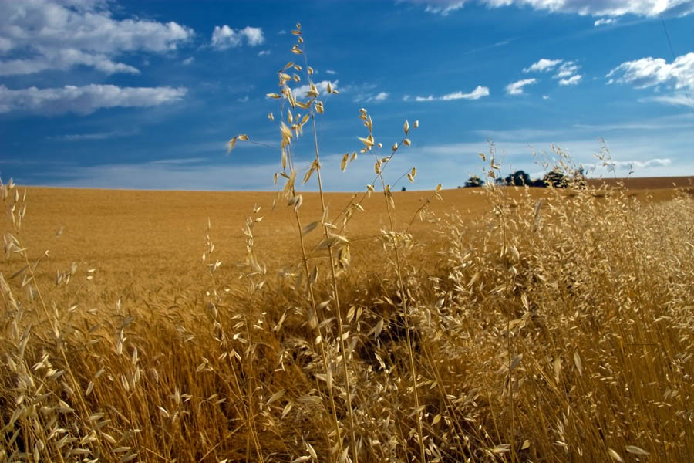

Линия горизонта –
это линия схождения
неба и земли

Slide 6
Горизонт – от греч. слова «кругозор» - местность, кото-рую мы видим вокруг себя,
ограничивающая кругозор.
Ориентир – от франц. слова «восток, восходящее солнце».
Ориентироваться – устанав-ливать своё место по солнцу.

Slide 7

С
З
В
Ю
Основные стороны горизонта:
С – север, Ю – юг,
З – запад, В – восток.

Slide 8
С
с-з
с-в
З
В
ю-з
ю-в
Ю
Промежуточные стороны горизонта:
С-З – северо - запад, Ю-З – юго - запад
С-В - северо – восток, Ю-В – юго - восток.

Slide 9
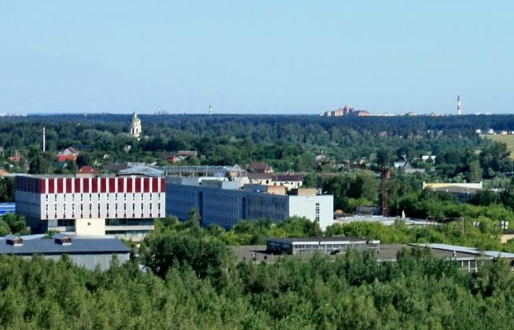
Что может служить ориентиром
в городе?

Slide 10
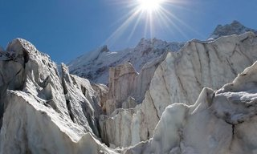
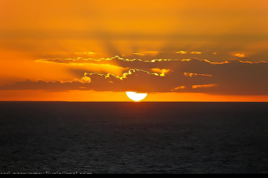
Как определить стороны горизонта?
Человек ориентировался по солнцу
с древних времён: восток там, где солнце
восходит (востекает), запад там, где солнце
заходит (западает).
восток
запад

Slide 11
Что может быть ориентиром
в лесу?
Запомни правила:
Чтобы запомнить обратную дорогу, найди
какие – нибудь ориентиры: дерево стран-
ной формы, сухое дерево, пень, нору и др.
и отметь их в своей записной книжке.
Время от времени оборачивайся назад.
С разных сторон пейзаж очень часто вы-
глядит по – разному.

Slide 12
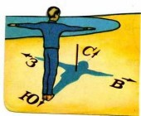
В полдень солнце находится на юге.
Если встать к солнцу в полдень спиной,
то тень укажет на север.

Slide 13
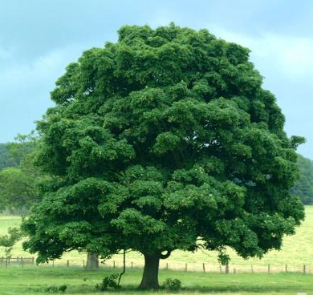
ОРИЕНТИРОВАНИЕ ПО ДЕРЕВУ
С ЮЖНОЙ СТОРОНЫ
КРОНА ДЕРЕВА ПЫШНЕЕ
С
Ю

Slide 14
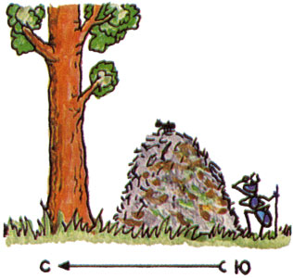
Муравейник располагается с южной стороны от дерева или пня. Южная сто-
рона его более полога, чем северная.

Slide 15
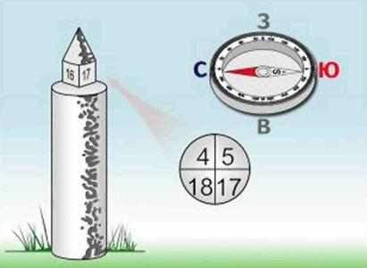
Квартальные столбы на просеках, вершины которых имеют форму четырехугольника, нумеруются с запада на восток и с севера на юг. Поэтому ребро между двумя соседними гранями, помеченными наименьшими цифрами, указывает направление на север.

Slide 16
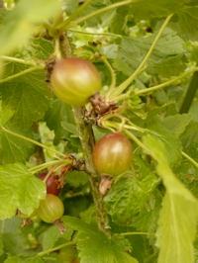
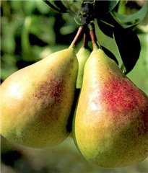

Раньше начинает спеть ягода и розовеют бока фруктов с южной стороны..

Slide 17
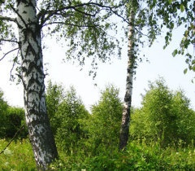
С
У березы кора светлее на южной стороне. У сосны и ели кора грубее на северной стороне.

Slide 18
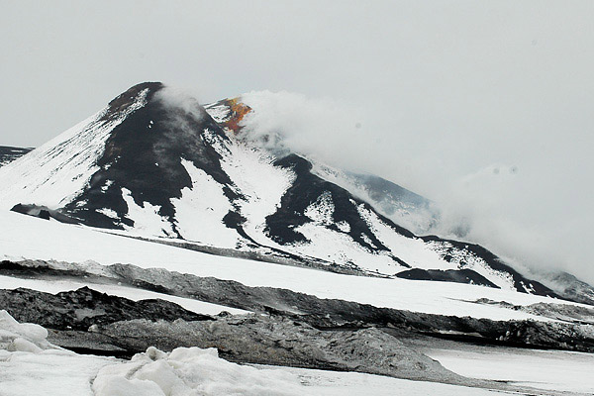
ю
Снег раньше тает на южных склонах гор.

Slide 19
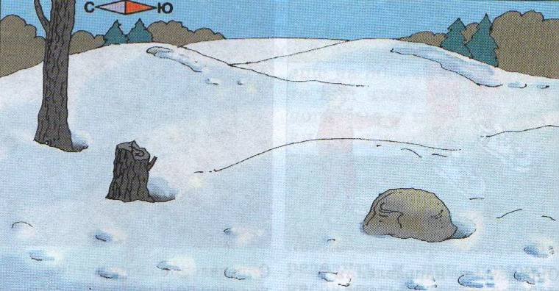
Около деревьев, пней, больших камней снег быстрее оттаивает с южной стороны.

Slide 20
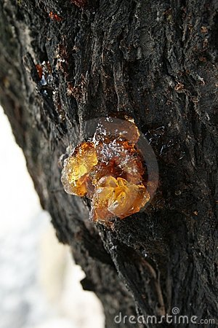
Смола на хвойных деревьях накапливается больше с юж-
ной стороны.

Slide 21
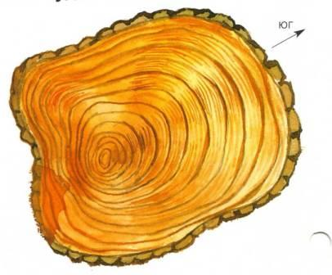
ОРИЕНТИРОВАНИЕ ПО ПНЮ
Толщина годичных колец на срезах пней заметно уже на стороне, обращённой к северу, и шире - к югу.

Slide 22
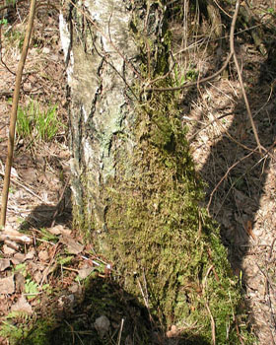
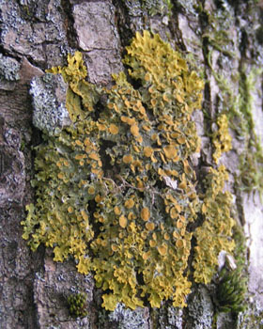
Лишайников и мхов на древесной коре больше с северной стороны.

Slide 23
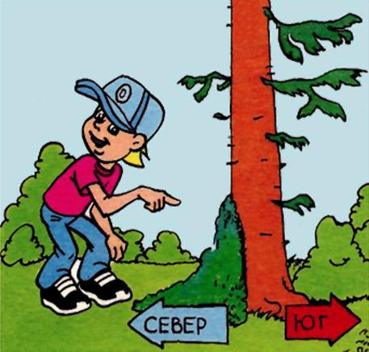

Slide 24
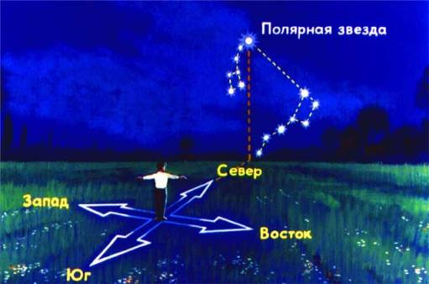
Ночью ориентируются по созвездиям , а также по Луне. Луна в полночь находится на юге, в 7 ч утра - на западе, а в 19 - на востоке. Большая Медведица, имеющая форму ковша, стоящего так, что из него не вылилась бы налитая туда вода, покажет общее направ-
ление на север. Проведенная мысленно через две крайние звезды этого созвездия прямая линия упрётся в Полярную звезду, указы-вающую истинный север.

Slide 25
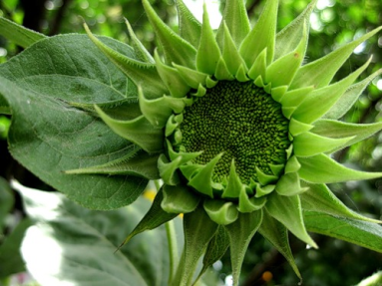
Шляпки подсолнуха при
цветении всегда поверну-
ты в одном направлении
— к солнцу.
В 6—7 часов утра шляпки
всегда обращены на
восход солнца — к востоку. С 12 часов дня — строго на юг. Вечером с 18 до 21 часа на закат солнца — к западу. Этот цикл повторяется и в пасмурную погоду. Все это относится только к маленьким бутонам (завязям шляпок).

Slide 26
Разгадай кроссворд:
2
ориентирование
1
о
3
к
север
4
горизонт
5
м
о
п
к
а
с
4. Какую сторону горизонта можно найти с
помощью тени в полдень?
3. Прибор, с помощью которого можно ориен-
тироваться в любую погоду.
5. Линия, ограничивающая видимую часть
земной поверхности.
2. Противоположная сторона западу.
1. Умение находить стороны горизонта.

Slide 27

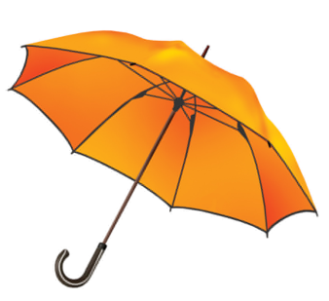
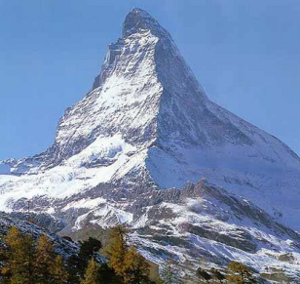
,
Разгадайте ребус:
И
ГОРИЗОНТ

Slide 28
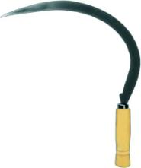
е
Разгадайте ребус:
,,
р
СЕВЕР

Slide 29
О
Разгадайте ребус:
К
100
восток

Slide 30
Принц вышел из своего домика ранним утром и
отправился в путешествие. Сначала он медлен-
но брёл на юго-восток, пока не увидел высокое
дерево, от него он быстро пошёл на север, где
его ждал друг. Когда они встретились, то реши-
ли пойти вмести на юго-запад, так как там нахо-
дился замок принцессы, которую друзья хотели
спасти. Они выручили принцессу и отправились в
обратный путь.
Задание. Отметьте и запишите обратный путь
принца и его друга.

Slide 31
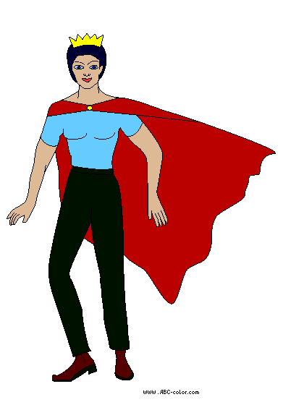

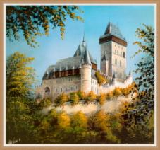
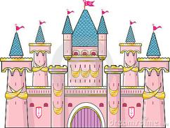
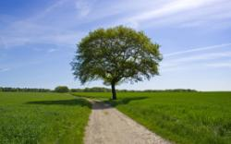
с
з
в
ю
Ю-З
С
Ю-В

Slide 32

с
з
в
ю
С-В
Ю
Ю-З

